Slide 1
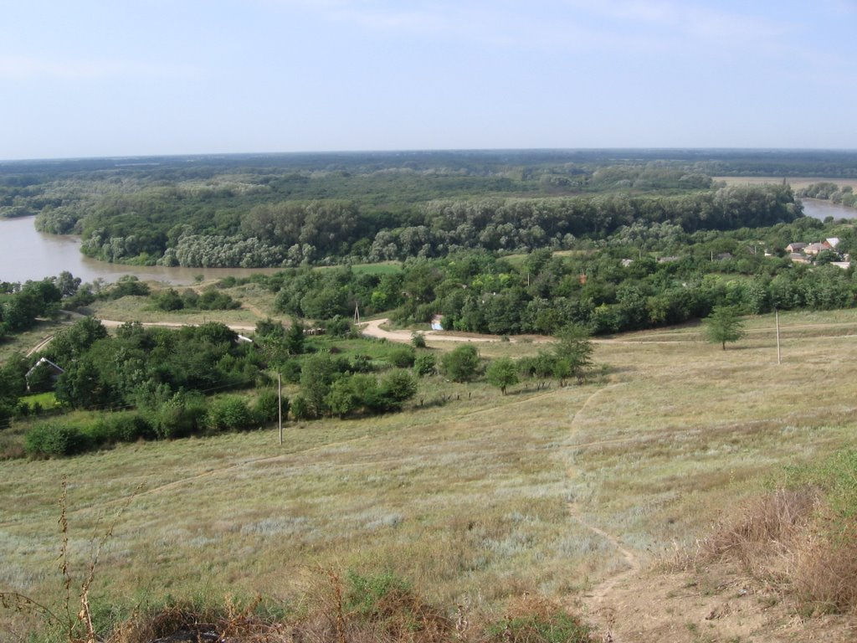
МОЯ СТАНИЦА
КАЗАНСКАЯ
МОЯ СТАНИЦА

Slide 2
ГЕРБ
Казанского сельского поселения
ФЛАГ
Казанского сельского поселения

Slide 3
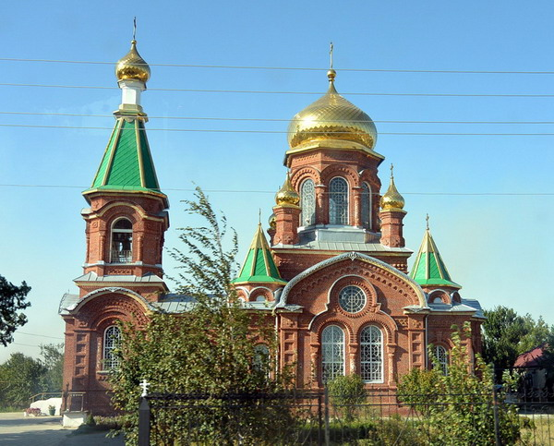
СВЯТО –ТРОИЦКИЙ ХРАМ

Slide 4
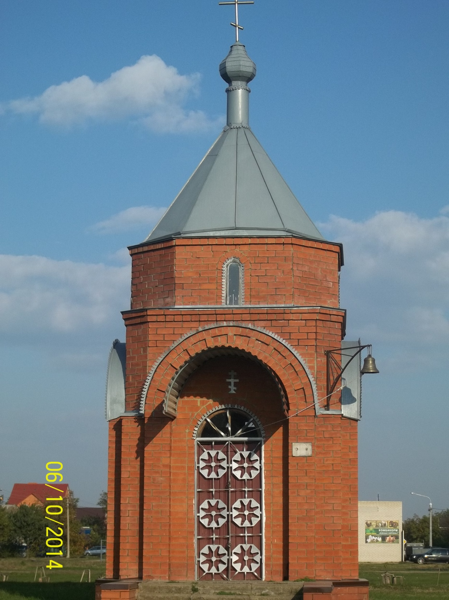
ЧАСОВНЯ

Slide 5
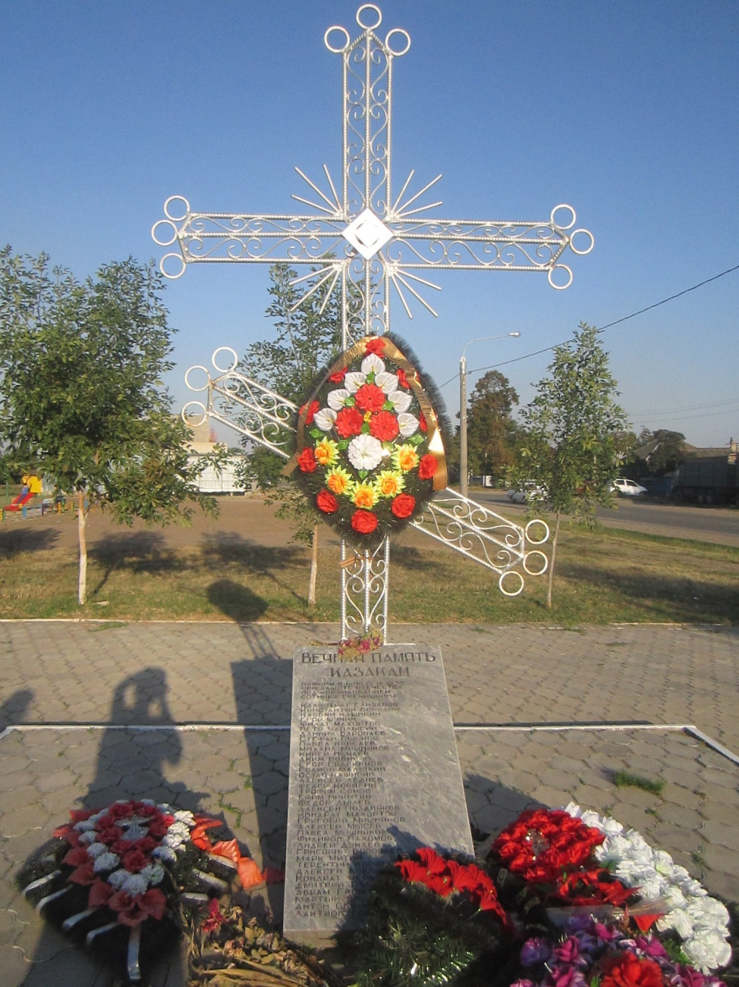
ПАМЯТНЫЙ КРЕСТ КАЗАКАМ

Slide 6
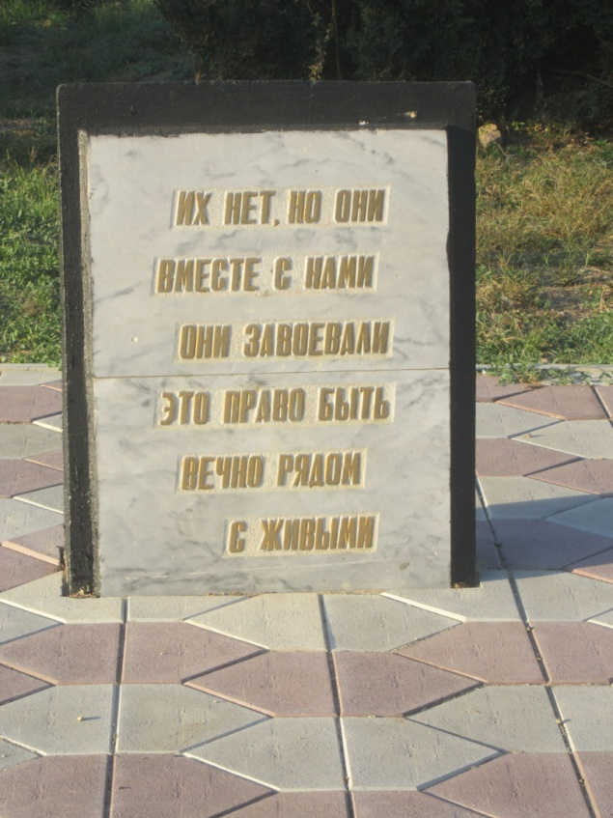
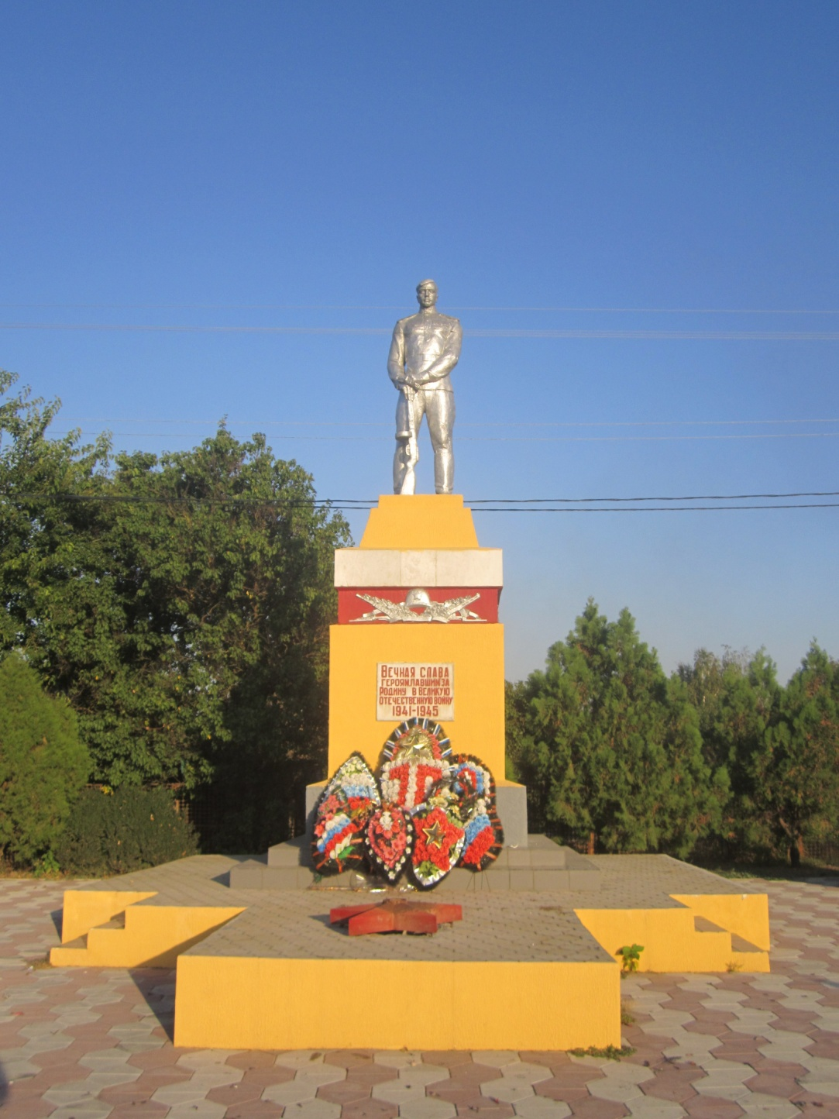
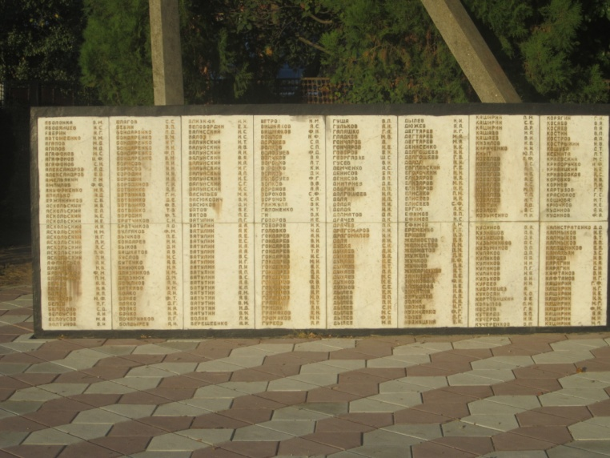
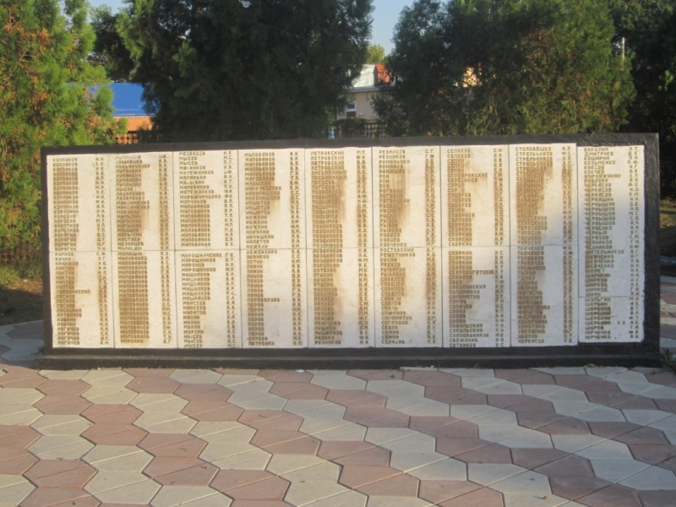
ПАМЯТНИК НЕИЗВЕСТНОМУ СОЛДАТУ

Slide 7
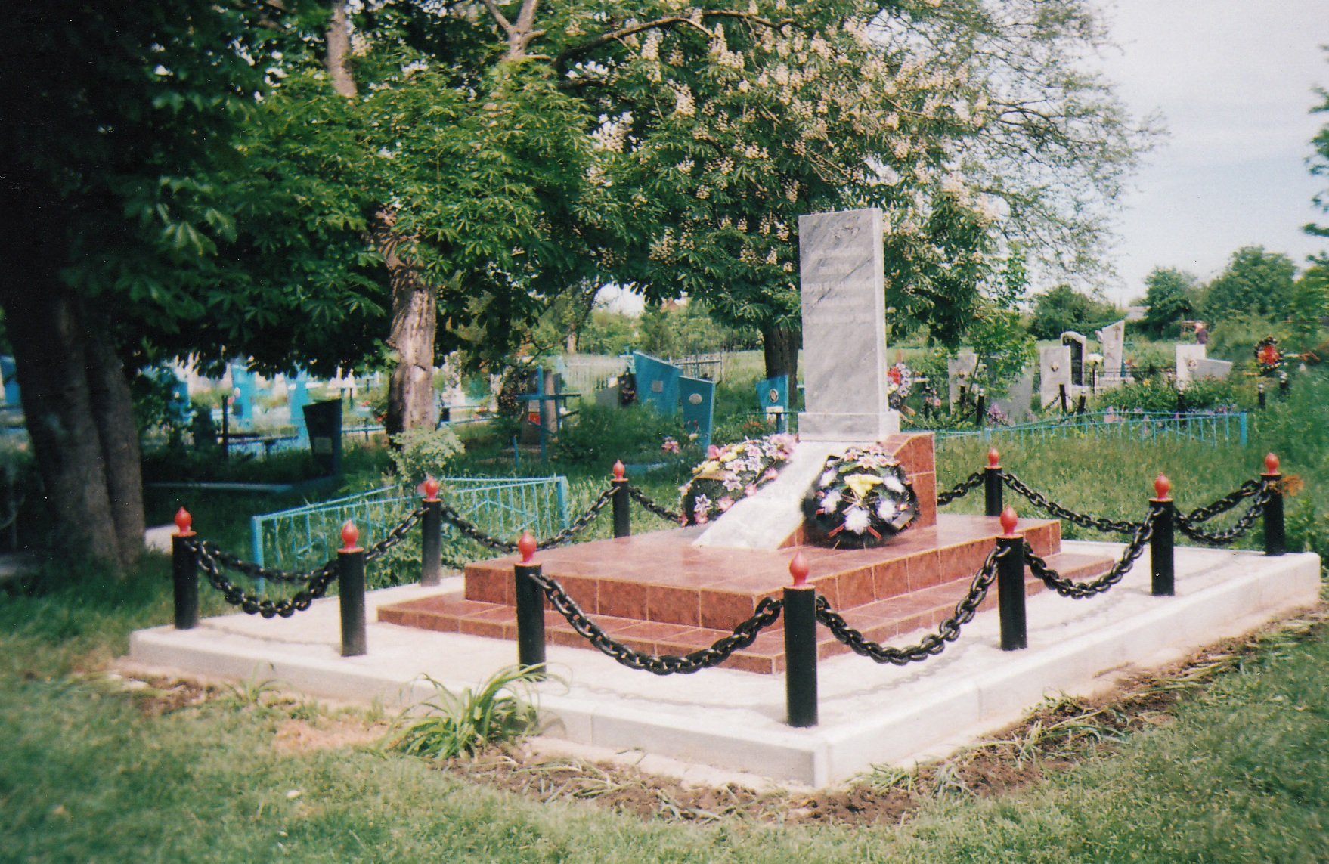
Братская могила

Slide 8
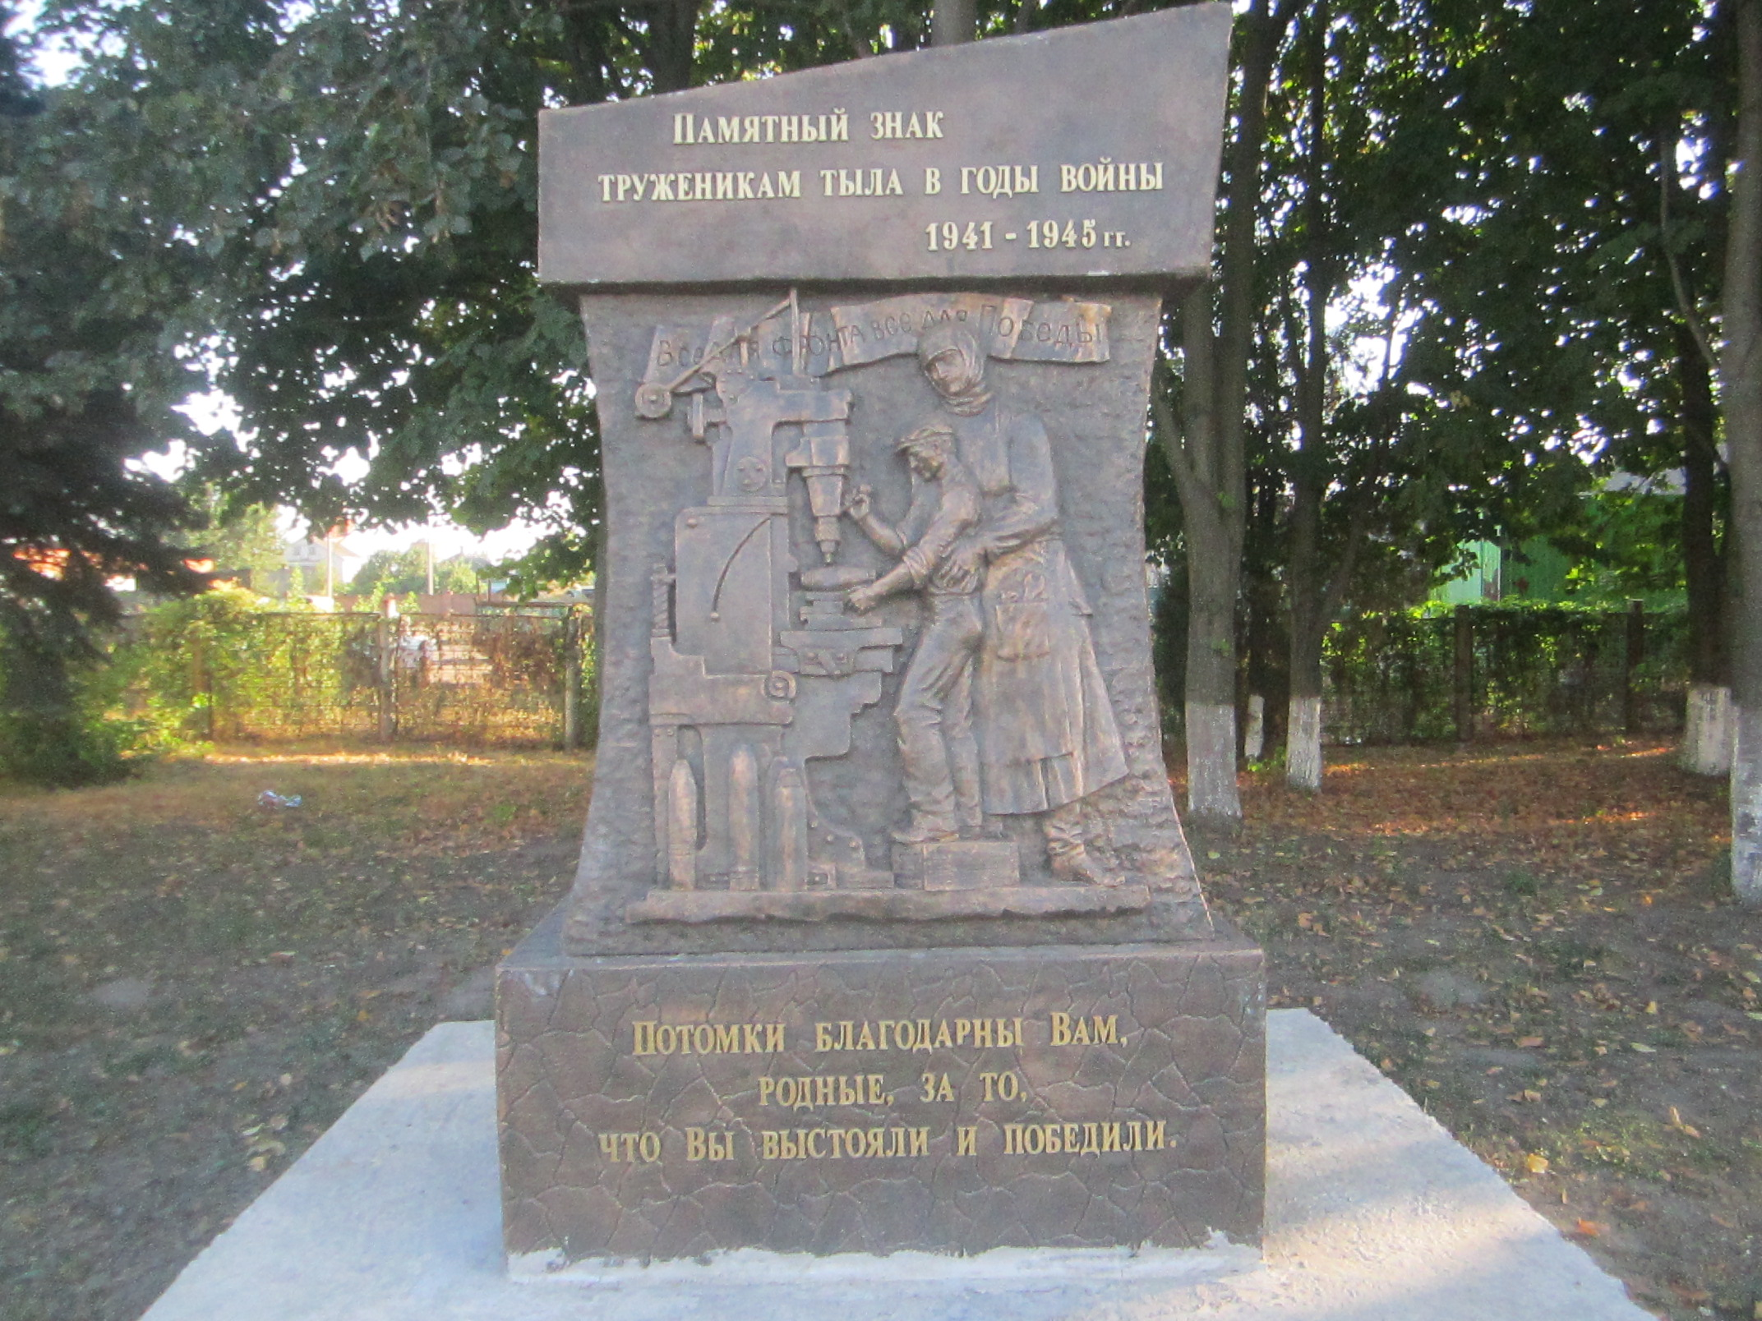

Slide 9
ПАМЯТНИК
Чернышеву Николаю Гавриловичу

Slide 10
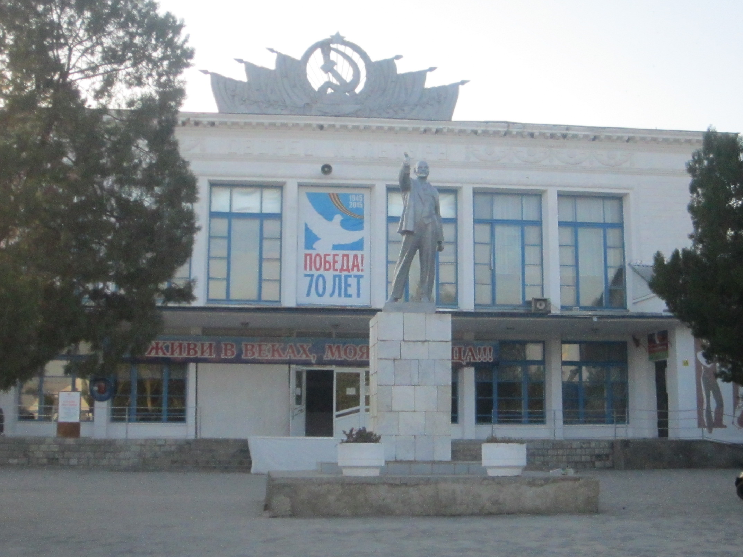
ДВОРЕЦ КУЛЬТУРЫ

Slide 11
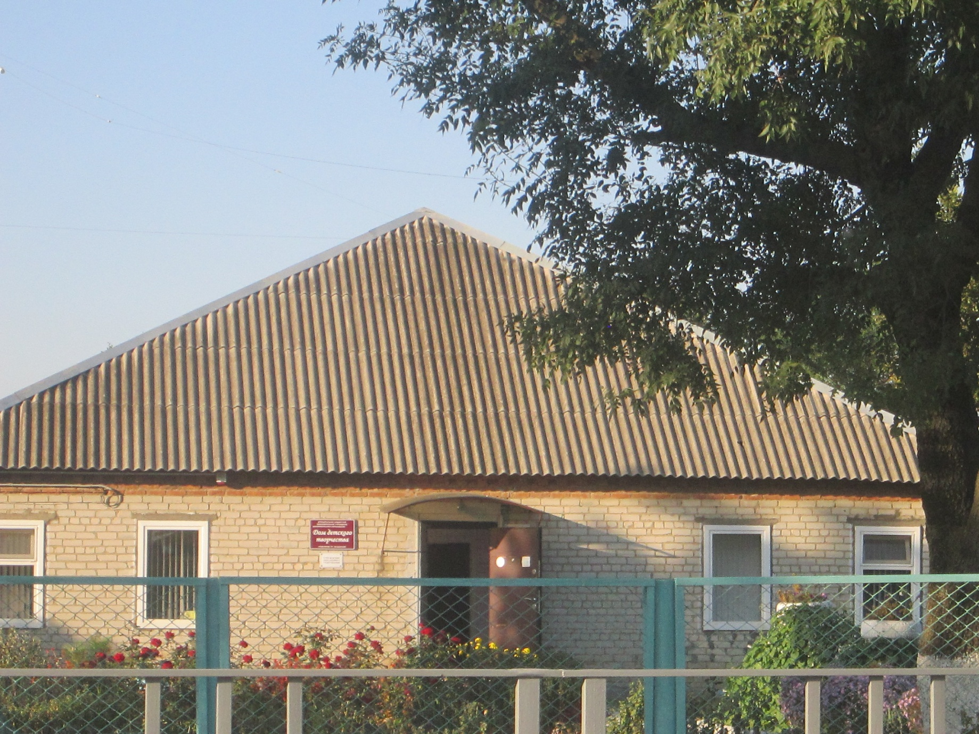
ДОМ ДЕТСКОГО ТВОРЧЕСТВА

Slide 12
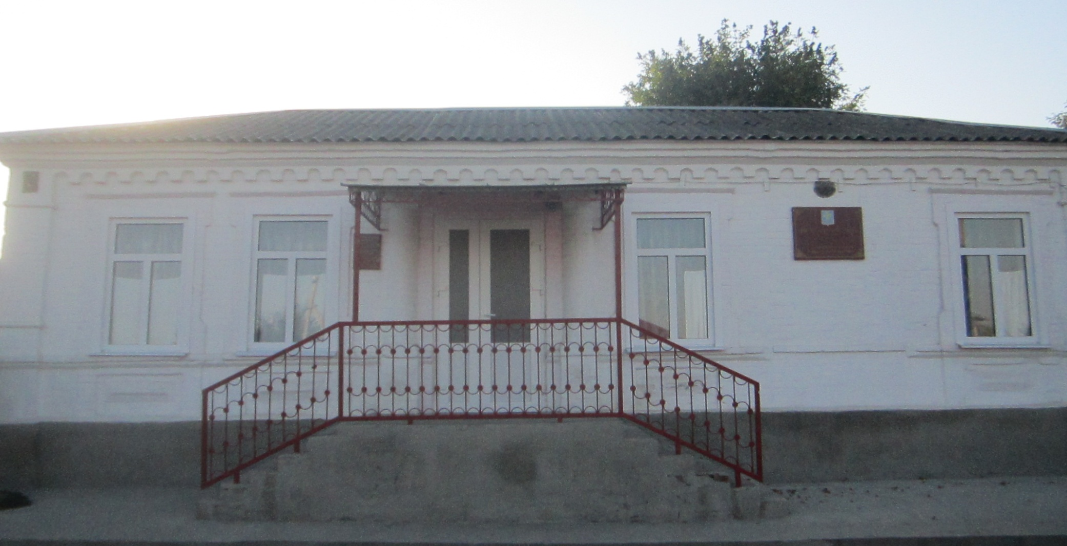
Исторический музей

Slide 13
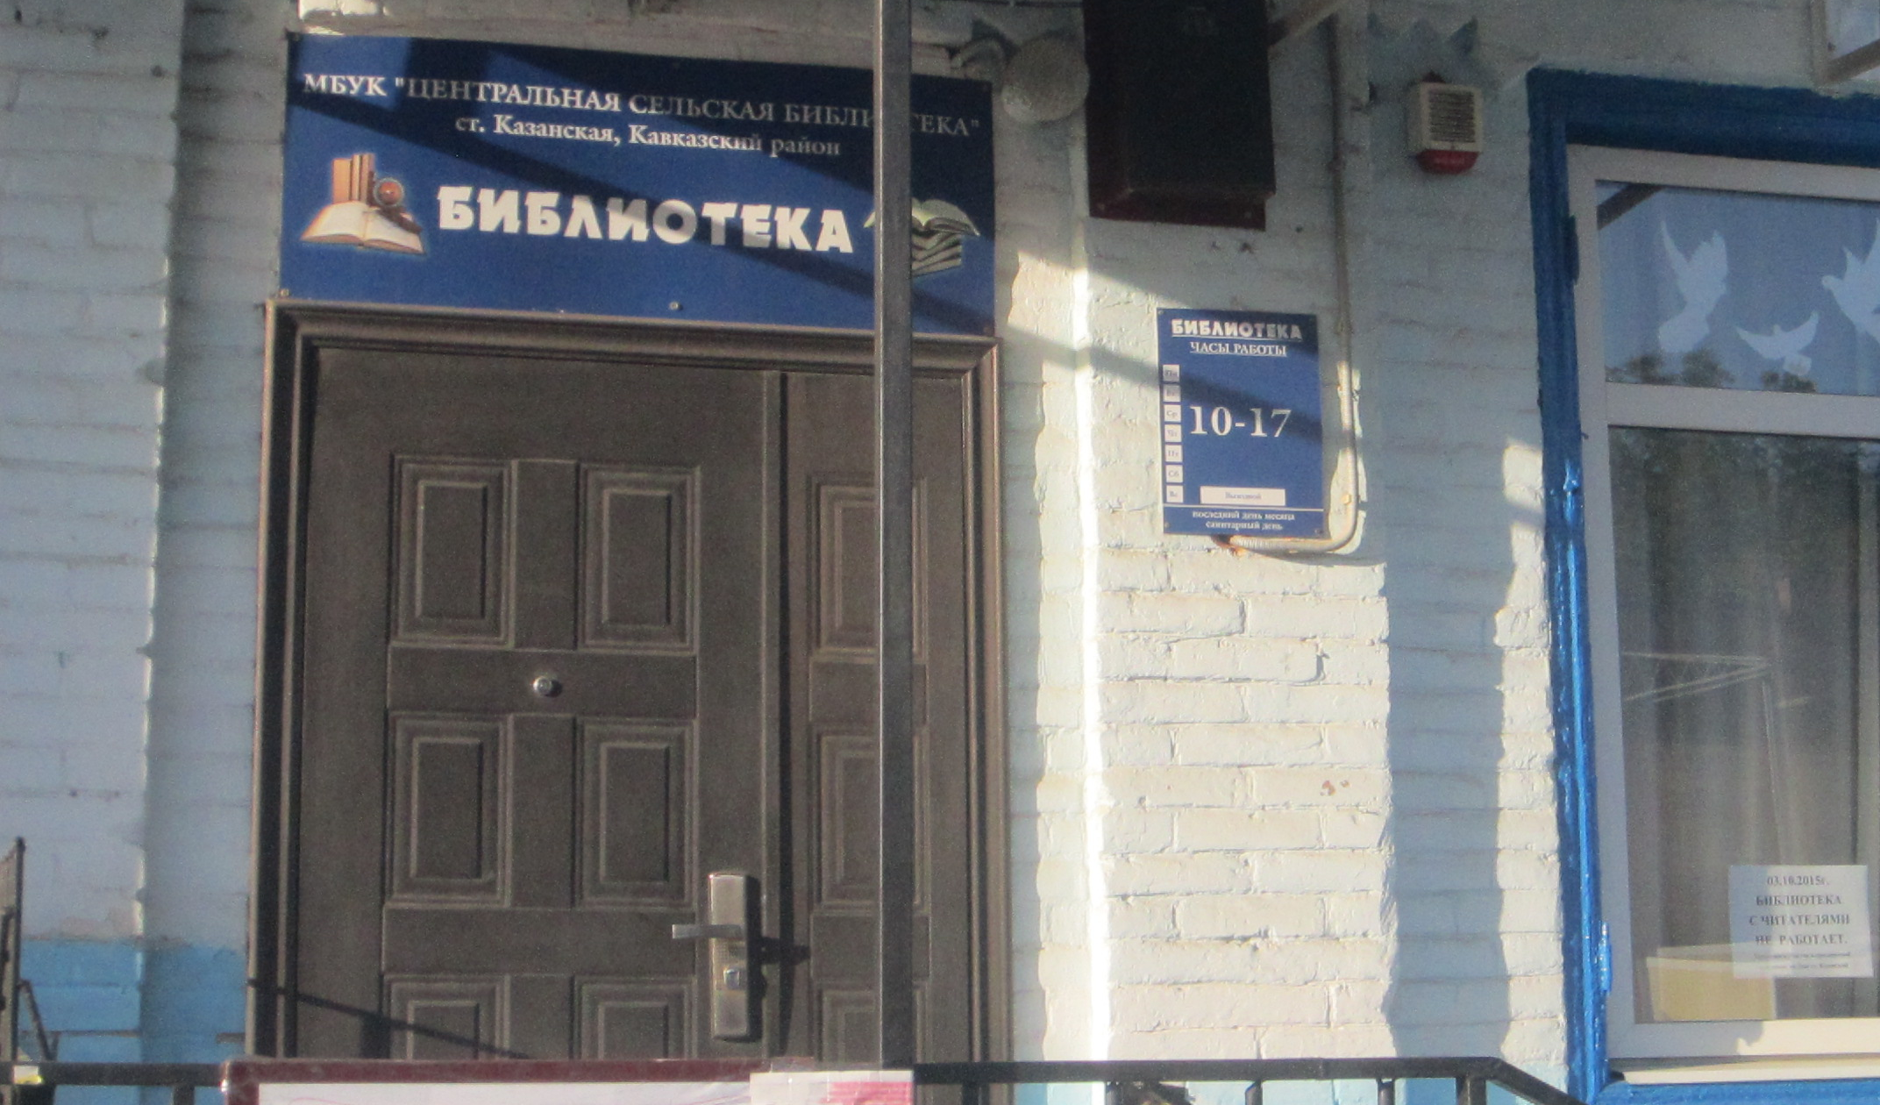
Центральная библиотека

Slide 14
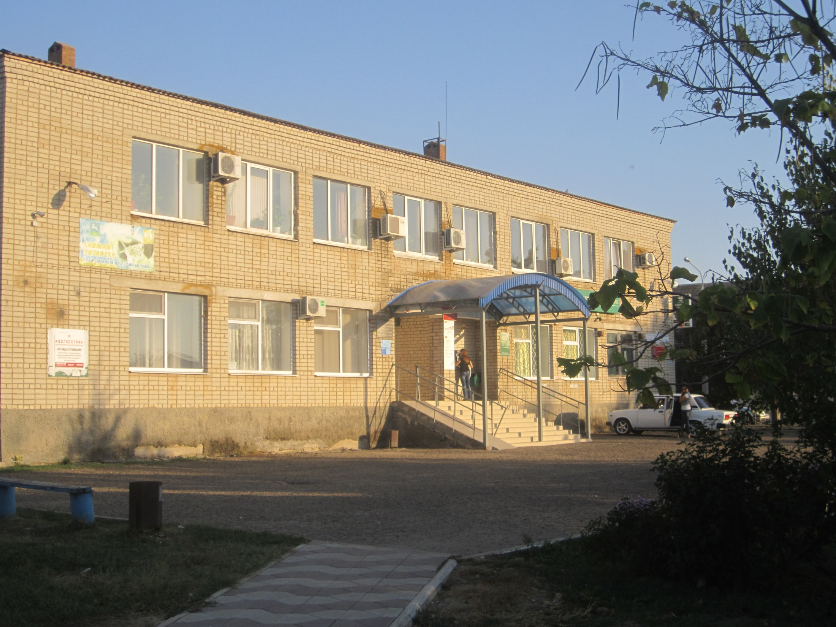
Администрация Казанского сельского поселения

Slide 15
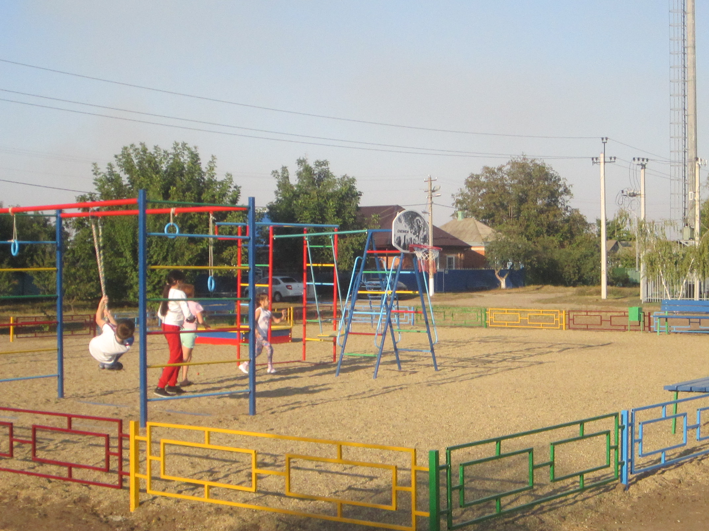
ДЕТСКАЯ ПЛОЩАДКА

Slide 16
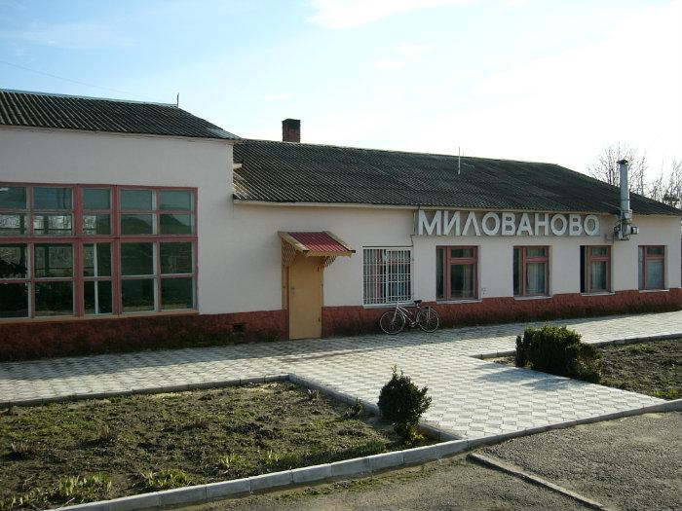
Железнодорожная станция
МИЛОВОНОВО

Slide 17
БЛАГОДАРЮ за внимание!
Презентацию подготовила
Воспитатель группы семейного пребывания
МБДОУ д/с №23
Павлусенко Тамара Александровна

